Slide 1

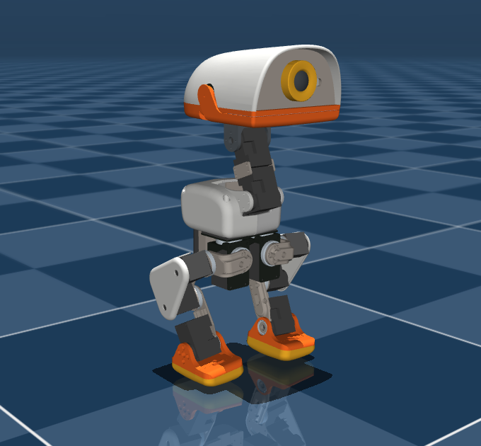
TALLER · 16 NOV 2026 · 5 H
IA aplicada a un entorno físico
Enseñamos a andar a un robot, sin tocar un solo tornillo.
Guía práctica · robot Microduck · simulación en MuJoCo
1
Notes:
Abre con la demo: el robot anda y lo empujas. Pregunta al público: «¿cómo lo ha aprendido?». Después enseña el contraste: sin cerebro se cae en menos de un segundo (n2_02_sin_cerebro). Nadie instala nada en esta parte.

Slide 2
LO PRIMERO DE TODO · 8 MIN
Prepara tu PC ahora
1
2
3
4
Carpeta
Clonar
Instalar
Seguir
Crea una carpeta vacía y ábrela en VS Code.
En la terminal de VS Code, copia el proyecto con git clone.
Doble clic en INSTALAR.bat. Unos 3 minutos, sin internet.
Sigue sola mientras empieza el taller.
git clone https://github.com/david2526IA/workshop-ia-fisica .
Sabrás que ha terminado cuando la ventana ponga TODO LISTO.
2
Notes:
Todos a la vez, mientras empieza la teoría: carpeta vacía abierta en VS Code, git clone en la terminal y doble clic en INSTALAR.bat (unos 3 minutos, sin internet, sigue en segundo plano). Confirma la dirección final del repositorio antes del día.

Slide 3
Las cinco horas
Hora | Bloque | Tú haces
0:00 | Ignición | Mirar y contestar
0:20 | 1 · El cerebro | Playground y el cerebro del pato
1:15 | 2 · Del plano al gemelo digital | Cambiar el suelo
1:45 | 3 · Tu laboratorio | Comprobar tu instalación
2:45 | Descanso | Café
2:55 | 4 · Laboratorio | Perturbar el robot y reto
4:25 | 5 · De la simulación a la realidad | Pensar qué falla fuera
4:45 | Cierre | Resumen
3
Notes:
Cada bloque alterna una dosis corta de teoría con algo que ellos tocan en su PC. Si alguien se atasca más de 10 minutos, trabaja con su pareja.

Slide 4
BLOQUE 1 · TU LABORATORIO
Cuatro carpetas, un laboratorio
robot/
policies/
exercises/
scripts/
El cuerpo: mallas, motores y mundo.
El cerebro: ficheros .onnx.
Tus ejercicios.
El programa que une cuerpo y cerebro.
Además: .venv es una caja aislada de Python, requirements.txt es la lista de la compra y Git guarda la historia.
4
Notes:
Tour de 30 minutos por el repo en VS Code: explorador a la izquierda, editor en el centro y terminal integrada abajo. Git: ellos solo hacen git clone.

Slide 5
TU TURNO · 30 MIN
Comprueba tu laboratorio
python check_setup.py --viewer
Debe acabar en TODO LISTO y abrir el robot 5 segundos.
Después lanza run_demo.bat y mira al robot andar con IA.
Contraste: n2_02_sin_cerebro.py cae en menos de un segundo.
5
Notes:
Controles de la demo, que se pulsan en la terminal: flechas = velocidad, A y E = girar, Y = sentarse y levantarse, R = voltereta, Q = salir. Ctrl + clic derecho en el visor empuja al robot.

Slide 6
BLOQUE 2 · DEL PLANO AL GEMELO DIGITAL
Cinco etapas, de un plano a algo que se mueve
1
2
3
4
5
Modelo 3D
URDF
MJCF
Escena
Validación
Las piezas en mallas .stl.
Árbol de piezas unidas por articulaciones.
Masas, colisiones y motores.
Suelo, luz y posturas guardadas.
Se tiene en pie y se mueve.
En el repo: robot/assets, robot_groundcontact.xml y scene.xml. La conversión desde Onshape se explica, no se ejecuta.
6
Notes:
Cada etapa se enseña abriendo el fichero real en VS Code. La conversión desde Onshape (onshape-to-robot) exige cuenta, así que los ficheros ya vienen convertidos.

Slide 7
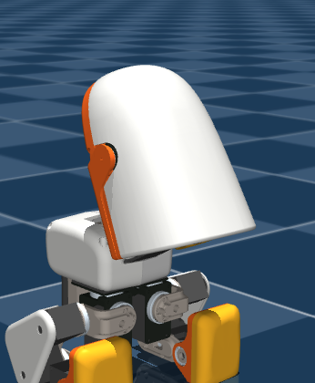
TU TURNO
Cambia el mundo del robot
1. Abre robot/scene.xml en VS Code.
2. Busca groundplane y cambia rgb1 y rgb2: los colores del suelo.
3. Guarda con Ctrl + S.
4. Lanza el visor y mira el resultado.
python exercises/n1_00_ver_robot.py
7
Notes:
Cambiar POSE en n1_00_ver_robot.py de STAND a SIT o FOLD enseña las posturas guardadas en la escena. Sin cerebro el robot se cae: es lo esperado y se retoma en el Bloque 3 (el cerebro).

Slide 8
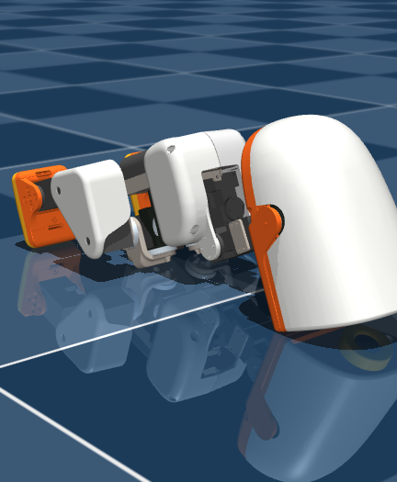
BLOQUE 3 · EL CEREBRO
Aprender es como montar en bici
Nadie te da ecuaciones: te caes, ajustas y repites.
1 · Intentar 2 · Ver el error 3 · Ajustar
Toda la IA del taller es este bucle.
8
Notes:
Dosis 1 de teoría (unos 5 minutos). Insiste en que el bucle intentar, ver el error y ajustar es todo lo que hace la IA del taller.

Slide 9
BLOQUE 3 · EL CEREBRO
Una red neuronal es una función con botones
Entra
La red
Sale
Lo que siente el robot: 61 números.
Miles de botones: los pesos.
Lo que hacen los motores: 14 ángulos.
Aprender es ajustar los botones hasta que el resultado sea bueno.
9
Notes:
Dosis 2. Los 61 y 14 son reales: entrada y salida de las políticas ONNX del repo. Enlaza con n2_00_cerebro_en_vivo.py, donde se ven las 61 entradas y las 14 salidas del pato en vivo.

Slide 10
BLOQUE 3 · EL CEREBRO
Error y ajuste
El error mide lo mal que va la red.
El gradiente es la brújula: dice hacia dónde mover cada botón.
Cada paso mueve los botones un poco en la dirección que baja el error.
Pruébalo: en n2_00_cerebro_en_vivo.py quítale un sentido al pato y mira qué pasa.
10
Notes:
Dosis 3. No hace falta matemática: basta la imagen de la brújula. El ajuste se ve en el Bloque 4: el mismo pato con el mismo entrenamiento guardado en momentos distintos.

Slide 11
BLOQUE 3 · EL CEREBRO
Aprendizaje por refuerzo: cuatro piezas
Agente
Entorno
Acción
Recompensa
Quien decide: la política del robot.
El mundo donde actúa: el simulador.
14 ángulos de motor, 50 veces por segundo.
Un número: seguir la velocidad pedida y no caerse.
No hay profesor con la respuesta correcta, solo recompensas.
11
Notes:
Dosis 4. Referencia para la práctica: n2_01_recompensa_en_vivo.py muestra la nota del pato en cada paso, como suma de piezas por pesos.

Slide 12
BLOQUE 3 · EL CEREBRO
Recompensa frente a imitación
Imitar a un humano
Aprender con recompensa
Es rápido, pero nunca lo supera.
Puede superarlo, pero diseñar la recompensa es difícil.
Si solo premias «avanzar», puede aprender a arrastrarse o a lanzarse hacia delante.
12
Notes:
Cierra la teoría del Bloque 3. A continuación, 25 minutos de práctica: abrir VS Code, TensorFlow Playground y los ejercicios n2_00 y n2_01 con el pato.

Slide 13
TU TURNO · 25 MIN
Toca el cerebro
1. Abre VS Code y la carpeta del taller.
2. Entra en playground.tensorflow.org y añade neuronas.
3. Ejecuta n2_00: mira dentro del cerebro del pato y quítale un sentido.
4. Ejecuta n2_01: mira la nota que recibe y cambia los pesos.
¿Qué sentido le importa más para no caerse?
13
Notes:
Los tres primeros minutos son abrir la carpeta en VS Code (File, Open Folder). Los comandos: python exercises/n2_00_cerebro_en_vivo.py y python exercises/n2_01_recompensa_en_vivo.py.

Slide 14
BLOQUE 4 · LABORATORIO
El mismo robot, distintos cerebros
NIVEL 0
NIVEL 1
NIVEL 2
NIVEL 3
NIVEL 4
NIVEL 5
Recién nacido
Quieto
Tambaleante
Bien
Mejor
Oficial
Se cae en un segundo.
Se mantiene, pero no avanza.
Avanza, pero se desvía.
Avanza con soltura.
Anda lejos y sin caerse.
El cerebro final de Pollen.
Cambia el cerebro con el nivel de n3_01_progresion.py.
14
Notes:
Es el «poco entrenado frente a muy entrenado» del itinerario. Los niveles salen del entrenamiento propio en la RTX 4090. Cambia el cerebro con la constante NIVEL de n3_01_progresion.py.

Slide 15
BLOQUE 4 · LABORATORIO
Perturba el mundo, de uno en uno
Opción | Qué simula | Prueba
friction en scene.xml | El suelo resbala | 1, 0.3, 0.1
--vin | Batería baja | 6.5
--delay | Motores con retraso | 2 4
--action-scale | Motores débiles | 0.7
--walking | Otro cerebro | progresion_*.onnx
Empuja con Ctrl + clic derecho. ¿Cuándo empieza a fallar?
15
Notes:
Cambiar un solo valor cada vez para ver qué efecto tiene cada uno. Se hace desde n3_00_demo_con_cerebro.py o run_demo.bat. 25 minutos.

Slide 16
BLOQUE 4 · LABORATORIO
Tu cuaderno de misiones
A · 10 MIN
B · 20 MIN
C · 10 MIN
D · 25 MIN
EXTRA
Ver actuar
Perturbar
Comparar
Entrenar
¡A patinar!
Anda, gira, siéntate y haz la voltereta.
Empuja, hielo, batería baja, motores débiles.
Sin cerebro frente a con cerebro, y los seis niveles.
Predice y compara curvas reales.
El mismo robot con ruedas y otro cerebro.
Anota lo que ves en MISIONES.md. Lo importante es qué cambia y por qué.
16
Notes:
MISIONES.md: 16 misiones cortas, cada una con casillas para anotar lo observado. Cada uno trabaja a su ritmo: A y B primero, C y D (entrenar, sin GPU) después, y los patines (misión 16) para quien vaya sobrado. Circula por la sala y pregunta «¿qué has visto y por qué crees que pasa?».

Slide 17
BLOQUE 4 · CÓMO SE ENTRENA UN CEREBRO
La configuración de un entrenamiento
Dos ficheros, todo el entrenamiento
Cada carrera guarda su configuración en params/env.yaml y params/agent.yaml.
Cualquier valor se cambia al lanzar:
--agent.algorithm.learning-rate 0.0005
--env.scene.num-envs 2048
--agent.max-iterations 500
# tarea
Mjlab-StandUp-Flat-MicroDuck
# entorno (env.yaml)
num_envs: 4096 # robots a la vez
decimation: 4 × 0,005 s # = 50 Hz
episode_length_s: 6
# algoritmo PPO (agent.yaml)
learning_rate: 0.001 (adaptive)
gamma: 0.99 lam: 0.95
clip_param: 0.2 entropy_coef: 0.01
num_learning_epochs: 5 num_mini_batches: 4
num_steps_per_env: 24
# red (actor y critic)
hidden_dims: [512, 256, 128] activation: elu
# tarea
Mjlab-StandUp-Flat-MicroDuck
# entorno (env.yaml)
num_envs: 4096 # robots a la vez
decimation: 4 × 0,005 s # = 50 Hz
episode_length_s: 6
# algoritmo PPO (agent.yaml)
learning_rate: 0.001 (adaptive)
gamma: 0.99 lam: 0.95
clip_param: 0.2 entropy_coef: 0.01
num_learning_epochs: 5 num_mini_batches: 4
num_steps_per_env: 24
# red (actor y critic)
hidden_dims: [512, 256, 128] activation: elu
17
Notes:
Valores reales de nuestro entrenamiento de StandUp. Viven en params/env.yaml (entorno) y params/agent.yaml (algoritmo y red) y se cambian al lanzar con --agent.algorithm.<nombre> o --env.<nombre>. No se entrena nada hoy: se explica para que lo hagan en casa.

Slide 18
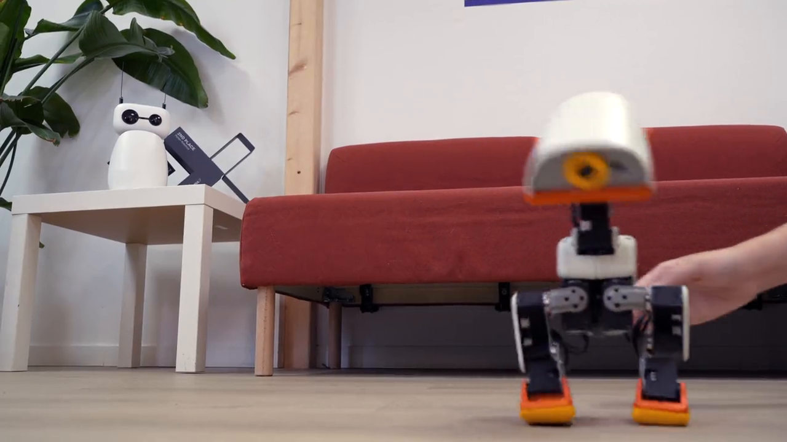
BLOQUE 5 · DEL GEMELO DIGITAL A LA REALIDAD
Cada opción del laboratorio es un problema real
--vin
--delay
friction
La batería cae de voltaje.
La comunicación llega tarde.
El suelo real no es el del simulador.
El robot real se recupera de un empujón
Lo difícil no es entrenar en el simulador, sino que funcione fuera.
Vídeo: Pollen Robotics (press kit oficial).
18
Notes:
Vídeo real del Microduck (press kit de Pollen Robotics), incrustado: se reproduce sin internet. Menciona la domain randomization: entrenar con valores aleatorios de fricción, retraso, etc. para que la política no dependa de un valor exacto.

Slide 19
BLOQUE 5 · CÓMO SE ENTRENA UN CEREBRO
Tres pasos para ponerlo a entrenar
1
2
3
Preparar
Entrenar
Mirar
Instala todo y comprueba que la GPU funciona.
4096 robots aprenden a la vez, unos 10 minutos.
Si la recompensa sube, el robot está aprendiendo.
Scripts de la carpeta entrenar/ (ver ENTRENAR.md). Hace falta una GPU NVIDIA.
19
Notes:
Se hace en casa con una GPU NVIDIA, pero está todo en la carpeta entrenar/ del repo. Si hay tiempo, en el PC del ponente se lanza ./entrenar.sh (unos 10 min en la RTX 4090) y se enseña la curva subiendo con ./ver_curva.sh. Explica las opciones: num-envs = robots a la vez, max-iterations = rondas, save-interval = checkpoints.

Slide 20
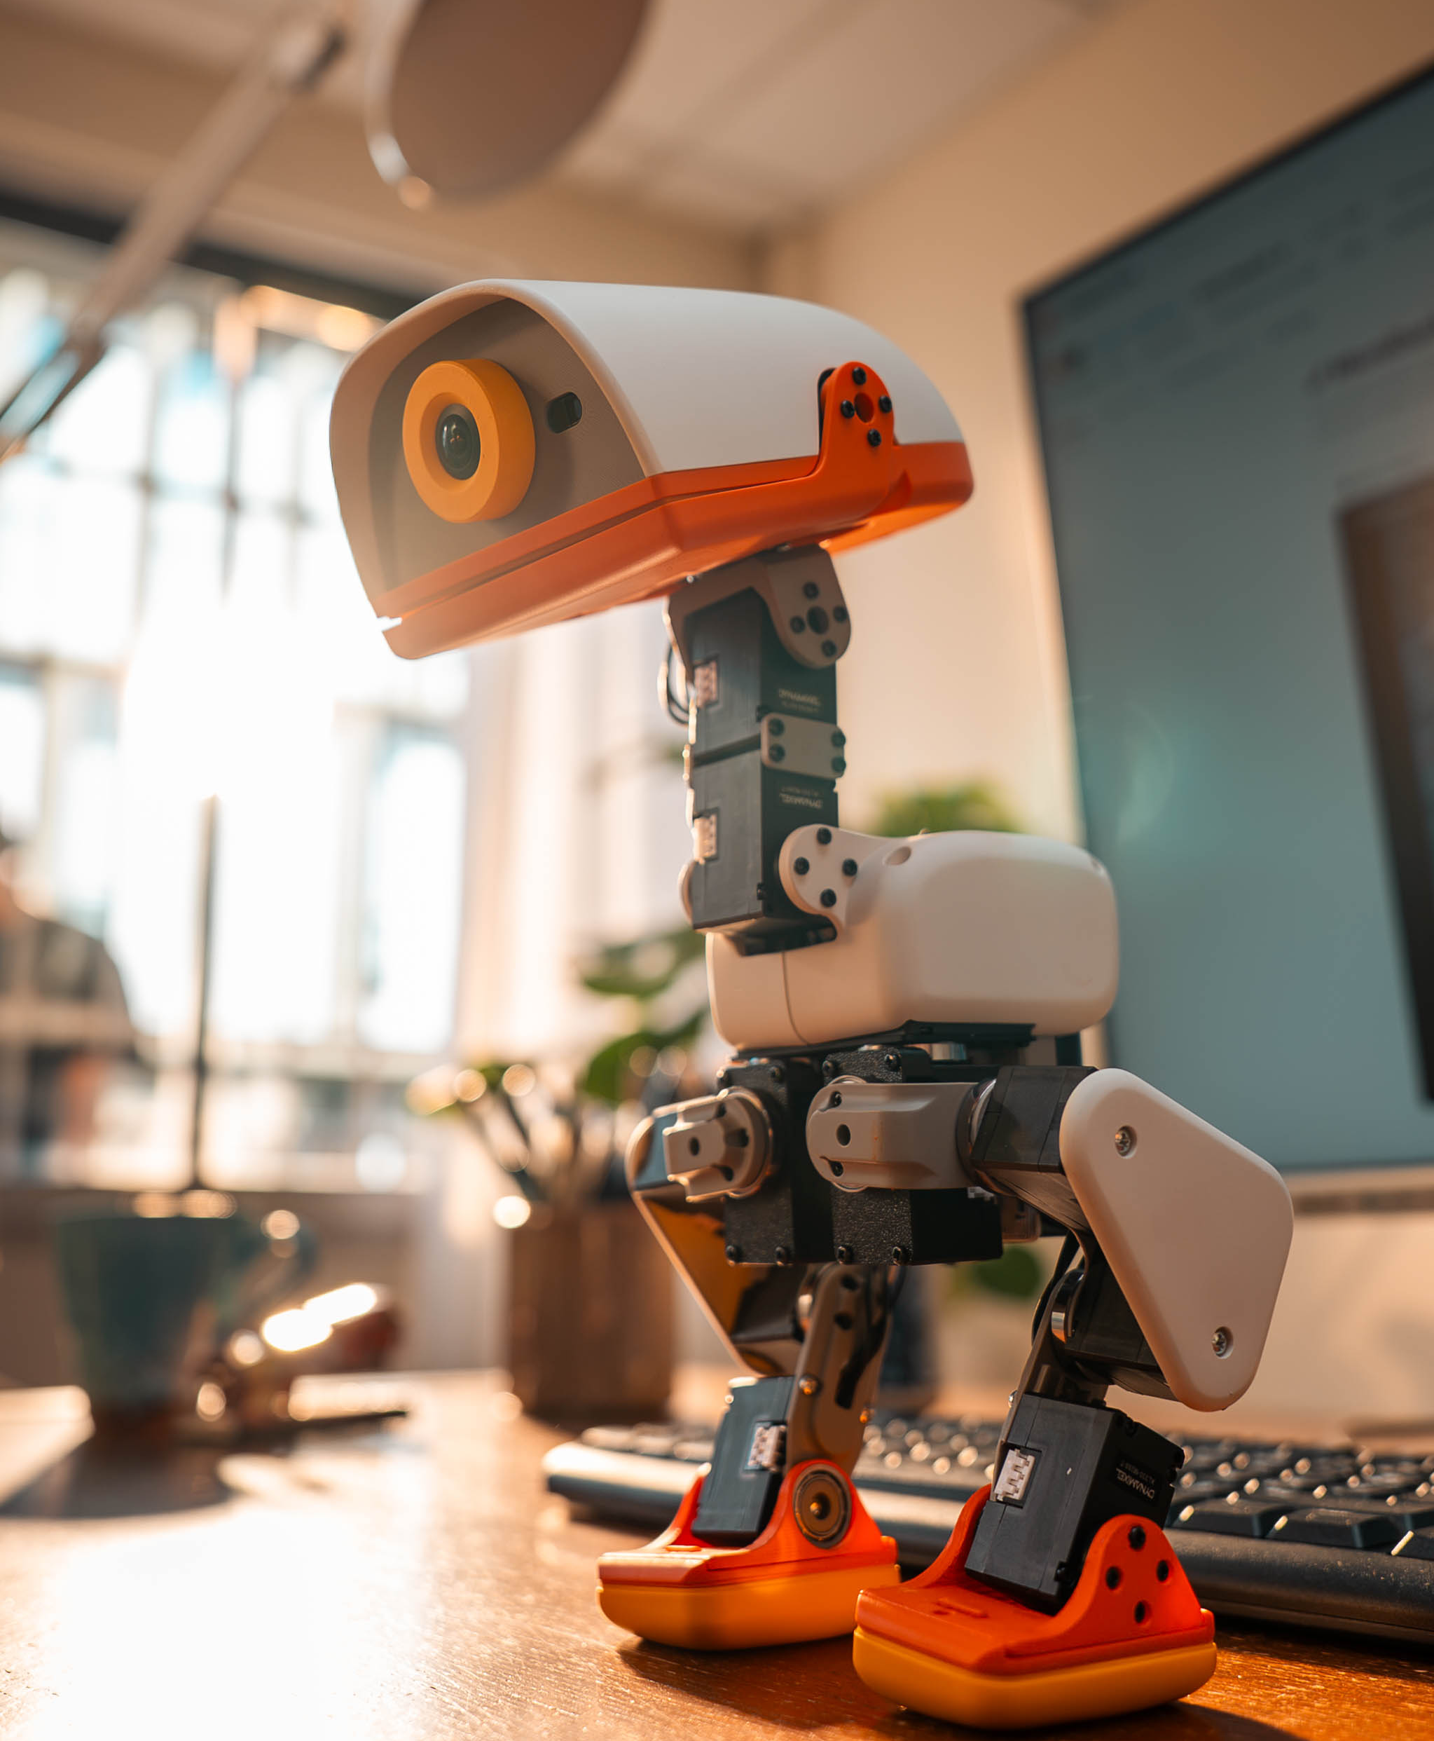
CIERRE
Lo que te llevas
Aprender = error y ajuste.
Refuerzo = recompensa.
Gemelo digital = cuerpo virtual.
Política = cerebro.
Sim-to-real = el reto.
Recursos: tu repo, pollen-robotics/microduck_rl, Hugging Face (pollen-robotics/microduck-policies) y la documentación de MuJoCo.
20
Notes:
Resumen en cinco frases. Qué pueden hacer solos: reentrenar con una GPU NVIDIA, cambiar recompensas, probar otro robot o MuJoCo Playground. Foto del robot real: Pollen Robotics.

